Slide 1


RANCANG BANGUN APLIKASI PENDETEKSI
PENYAKIT DIABETES SECARA DINI MENGGUNAKAN
ALGORITMA BINARY LOGISTIC REGRESSION
Nama
NPM
Fakultas Jurusan Pembimbing
: Rezky Maulana
: 55415859
: Teknologi Industri
: Teknik Informatika
: Dr. Anggraeni Ridwan, S.Kom., MMSI

Slide 2
Latar Belakang Masalah
Diabetes termasuk masalah kesehatan masyarakat yang paling penting, dan menjadi salah satu dari empat penyakit tidak menular prioritas yang menjadi target tindak lanjut oleh para pemimpin dunia. Jumlah kasus dan prevalensi diabetes terus meningkat selama beberapa dekade terakhir. Diabetes menyebabkan 1,5 juta kematian pada tahun 2012. WHO memperkirakan bahwa, secara global, 422 juta orang dewasa berusia di atas 18 tahun hidup dengan diabetes pada tahun 2014. Jumlah terbesar orang dengan diabetes diperkirakan berasal dari Asia Tenggara dan Pasifik Barat, terhitung sekitar setengah kasus diabetes di dunia. Di seluruh dunia, jumlah penderita diabetes telah meningkat secara substansial antara tahun 1980 dan 2014, meningkat dari 108 juta menjadi 422 juta atau sekitar empat kali lipat.

Slide 3
Latar Belakang Masalah
Proses untuk mendeteksi penyakit diabetes umumnya masih menggunakan cara manual yaitu dengan melakukan konsultasi secara langsung ke dokter spesialis penyakit diabetes atau dokter penyakit dalam dan melakukan beberapa pemeriksaan laboratorium yang kemudian harus dikonsultasikan lagi dengan dokter spesialis penyakit diabetes sebelum mendapatkan hasil diagnosa.
Penelitian dalam mendiagnosa penyakit dengan menggunakan teknologi komputer semakin meningkat. Salah satu peran Teknologi Informasi dalam pendeteksian dini penyakit diabetes sudah dilakukan dengan teknologi Data mining yang dapat mengetahui pola tersembunyi pada dataset medis. Pola tersebut dapat dimanfaatkan untuk mengungkapkan ada atau tidak ada suatu penyakit. Implementasi yang akurat dan efisien dibutuhkan teknik data mining yang tepat.

Slide 4
Batasan Masalah
Dataset yang digunakan didapatkan dari situs Kaggle.com.
Aplikasi Pendeteksi Penyakit Diabetes ini menggunakan algoritma Logistic Regression Binary
Data yang didapat diolah menggunakan teknik data mining

Slide 5
Tujuan Penulisan
Tujuan yang ingin dicapai dalam penelitian ini adalah membangun aplikasi pendeteksi penyakit diabetes dengan menggunakan algoritma Binary Logistic Regression yang dapat menunjukkan nilai akurasi prediksi penyakit diabetes.

Slide 6
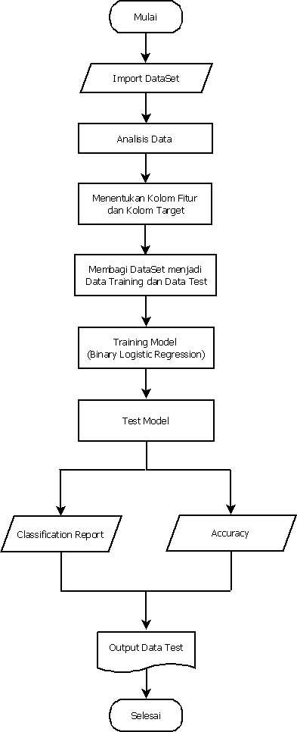
Flowchart Program

Slide 7
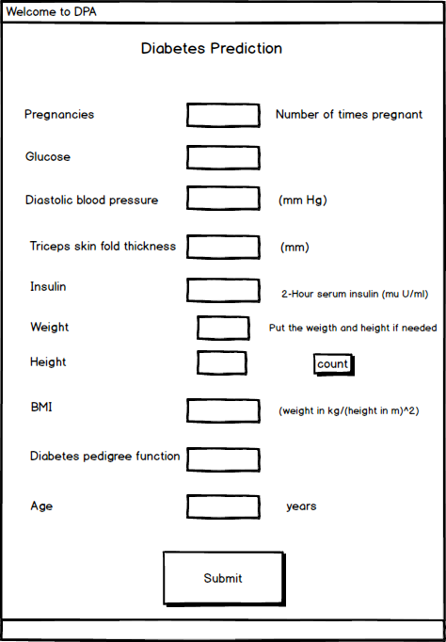
Rancangan Aplikasi
Halaman Utama

Slide 8
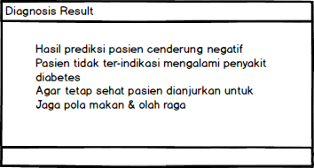
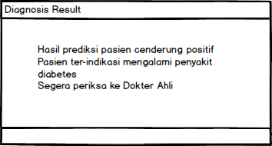
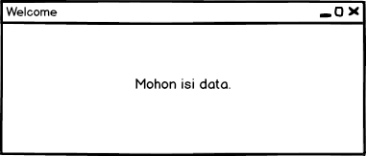
Lanjutan
Output

Slide 9

Algoritma Binary Logistic Regression

Slide 10



Akurasi
Akurasi ini di dasarkan dengan seberapa sering hasil klasifikasi
bernilai benar secara keseluruhan.

Slide 11
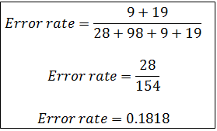
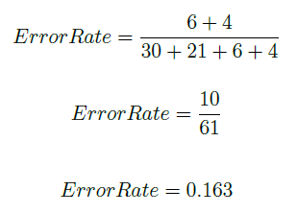
Error / Loss
Kesalahan mengukur rasio prediksi yang salah atas jumlah total kejadian yang dievaluasi.

Slide 12
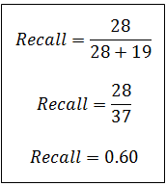

Nilai True Positive Rate Recall
Recall: True Positive Rate biasa disebut nilai recall atau nilai sensitivitas. Perhitungan ini di dasari dengan dari semua hasil positif seberapa sering hasil prediksi menghasilkan nilai benar

Slide 13
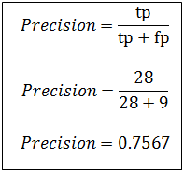

Precision
Precision: Positive Predictive Value atau biasa disebut nilai precision atau nilai kepercayaan di dasarkan seberapa sering memprediksi secara benar dari semua kelas

Slide 14
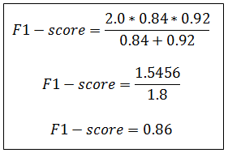

F1-score
F1-Score: Matriks ini mewakili rata-rata harmonik antara nilai recall dan presisi.

Slide 15
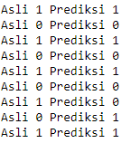
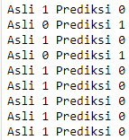
Hasil Klasifikasi
Hasil klasifikasi semua data
Hasil klasifikasi semua data dengan prediksi yang salah

Slide 16
Kesimpulan
Pendeteksi Penyakit Diabetes Menggunakan Algoritma Logistik Regression binary berbasis GUI telah berhasil dibuat dan informasi mengenai penyakit diabetes berhasil didapatkan menggunakan metode klasifikasi dengan menggunakan algoritma logistic regression binary. Informasi yang ada pada aplikasi berupa adanya indikasi penyakit diabetes atau tidak pada seorang pasien. Dengan dilakukannya pembelajaran atau latih pada data-data yang tersedia menggunakan algoritma logistic regression binary, maka didapatkan informasi mengenai akurasi = 81%, error / loss 18%, precision = 84%, recall = 83%, f1-Score = 84%. Pendeteksi Penyakit Diabetes Menggunakan Algoritma Logistik Regression binary yang telah dibuat ini dapat melakukan deteksi penyakit diabetes dan mendiagnosa secara dini.

Slide 17
Saran
Saran untuk pengembangan aplikasi ini yaitu menambah dataset atau data-data yang memiliki keterhubungan dengan dataset yang telah dipelajari dan diproses sebelumnya, karena semakin banyak data yang ditambahkan akan membuat model yang dilatih dapat meningkatkan tingkat akurasi dan mengurangi tingkat loss. Dan menerapkan model klasifikasi yang lainnya dan menambahkan parameter yang lebih dari data sebelumnya. Dan untuk tampilan User Interface dibuat lebih menarik.

Slide 18
Terima Kasih

